Slide 1
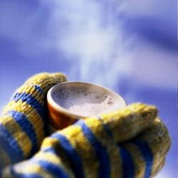
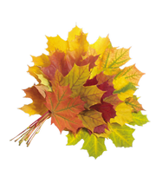
Семейная школа: советы и памятка
Осень
Как помочь иммунитету?
Здоровье

Slide 2
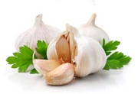
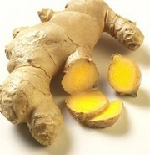
Как помочь иммунитету?
Неустойчивая погода немногими переносится с воодушевлением, в поликлиниках заметно выросли очереди к врачу. Однако от ОРВИ, ОРЗ и обыкновенной простуды способны помочь не только таблетки и спреи. Медики назвали продукты, которые помогут укрепить иммунитет с приходом осени.
Главный лекарь и помощник для иммунной системы – чеснок. Это настоящий золотой слиток здоровья: он обладает противоопухолевыми, противовоспалительными и иммуностимулирующими свойствами. Его летучие и пахучие вещества, фитонциды, подавляют болезнетворные бактерии. Кроме того, чеснок чистит печень, восстанавливает организм после перегрузок и стрессов. Наиболее полезен чеснок свежим. На ночь его есть не нужно, а днем – в самый раз. Если вас смущает запах, то эту проблему решает простая чистка зубов.
Другим "волшебным" продуктом является корень имбиря. В нем много витаминов (С, ретинола и витаминов группы В), минеральных веществ и полезных эфирных масел. По бактерицидным эффектам этот корешок почти не уступает чесноку, но плюс к этому он еще стимулирует аппетит и пищеварение, нормализует отделение сока желудка и желчи, снимает тошноту. Для повышения иммунитета имбирь можно использовать как приправу к различным блюдам и соусам. Общеукрепляющим и антивирусным эффектом обладает чай с имбирем, в который можно добавить мед или лимон.

Slide 3
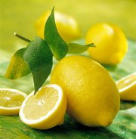
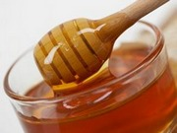
Кстати о лимоне. Это третий волшебник. В России чаем с лимоном традиционно лечились при простудах. Но мало кто знает, что лимон при термической обработке или длительном контакте с воздухом теряет полезные свойства. Поэтому чай лучше пить, откусывая лимонную дольку. Для профилактики простуды можно приготовить смесь: пропустить лимон через мясорубку или измельчить в блендере и смешать с медом. Некоторые добавляют зубчик чеснока. Если принимать это вкусное лекарство дважды в день – простуда и близко к вам не посмеет подойти.
Еще один помощник иммунитету – мед. Баночку меда, лучше липового, на зиму припасают все мамы и бабушки. Он обладает противовоспалительным, иммуностимулирующим, ранозаживляющим и антистрессовым эффектами. Если есть мед каждый день (всего 2 чайных ложки, утром и перед сном), можно вообще не болеть.
О пользе для иммунитета кефирного грибка знают немногие. А ведь он стимулирует пищеварение и здоровую кишечную микрофлору – это важные условия для хорошего иммунитета. Особенно полезен этот продукт для ослабленных и болезненных детей. За счет кальция и витамина D кефир укрепляет кости и способствует кроветворению, синтезу защитных антител – врагов микробов и вирусов. Полезно пить свежий кефир. Он имеет короткий срок годности и живую микрофлору.
Кроме этих продуктов выйти из "переломного периода" – смены времён года – помогут занятия физкультурой и спортом,
чтение хороших книг, интересное общение.
Не болейте!

Slide 4
Разраюотала:
Анастасия Александровна Холодная
инструктор по физической культуре
МДОАУ д/с № 7 г. Свободного

